Slide 1



















בריאות, ביטוח לאומי, רווחה, רשויות, קופות החולים
שיתוף פעולה רב מערכתי למענה רוחבי לאתגרי הזדקנות האוכלוסייה

Slide 2


רקע
היערכות לעידן של 100 שנות חיים היא אחד מששת אתגרי המאקרו של ישראל (מל"ל) ואחד האתגרים האסטרטגיים של מדינת ישראל לעשורים הקרובים.
החלטות ממשלה 150 ו-127 נועדו לקדם היערכות ומענה להזדקנות האוכלוסייה בישראל וההשלכות החברתיות והכלכליות הנגזרות ממנה.
תחום הזקנה מאופיין בפיצוליות רבה בין הגופים השונים, הגורמת להיעדר מדיניות אחידה, לחוסר תיאום וסנכרון ולחוסר יעילות ואפקטיביות, הללו גורמים לנטל בירוקרטי ולחוסר בהתאמת השירותים לאזרח.
היערכות מיטבית מחייבת שת"פ רב מערכתי אל מול אתגרי המערכת למענה הוליסטי לאדם ומשפחתו ולהשלכות הצפויות על המשק והחברה.
לשם כך הוקם פורום בר"ק, המייצר פלטפורמה רב מערכתית לעבודה משותפת, המשלבת ידע, מומחיות, ניסיון ומשאבים
לקידום מענים משותפים לאתגרי המערכת וליצירת שיתופי פעולה ברמה הארצית והמקומית לטובת קידום הזדקנות מיטבית בגישה צופה פני עתיד .
הפורום מורכב מנציגי מפתח בכירים של משרד הרווחה והביטחון החברתי, משרד הבריאות, המשרד לשוויון חברתי, מערך הדיגיטל הלאומי, הביטוח הלאומי, רשויות מקומיות, קופות החולים, הלמ"ס והג'וינט.

Slide 3





שינוי המצב מושתת על קידום ארבע תפיסות מרכזיות
האדם במרכז
ביזור סמכויות
שת"פ בין-משרדי
תפיסה הוליסטית מבוססת דאטה לטובת התאמת המערכת והשירותים לצרכי האדם (ולא להפך)
מתן סמכויות לרשויות המקומיות לניהול ותכנון השירותים לאזרח, מתוך הבנה שהרשות קרובה לאזרח ויכולה לתת לו מענה טוב ומותאם יותר.
פורום עבודה משותף רב משרדי ומערכתי לגיבוש מדיניות ושולחן עבודה משותף להובלת שינוי ומענה לאתגרי ההזדקנות בישראל
שיתוף נתונים
תשתית מאפשרת
פריצת החומות ושיתוף נתונים באקוסיסטם כבסיס לגיבוש תמונת מצב מדוייקת, שיפור השירותים והתאמתם לאזרח

Slide 4




מטרות הפורום
פיתוח תפיסה משותפת, תכנית פעולה ומענה רחב בהסתכלות אסטרטגית רב-מקצועית ורב-מערכתית לאתגרי ההזדקנות.
גיבוש מפת אתגרים, חסמי הליבה והזדמנויות
כבסיס לפיתוח תכניות עבודה משותפות המכוונות
להתמודדות עימם.
קידום אקוסיסטם הפועל יחד (במשותף)
באופן מתואם ומתוכנן, להובלת תהליכים בשדה
לטובת שיפור המענים לזקן בשגרה ובחירום
ותוך מיצוי אפקטיבי של המשאבים.

Slide 5



אתגרים בשדה ההזדקנות
פורום ברק הינו תולדה של ההבנה שקיימים בשדה אתגרי רוחב מערכתיים רבים שהתמודדות עימם מחייבת שיתופי פעולה בין ארגוניים.
תוחלת החיים מגדילה את כמות הזקנים הנזקקים והמערכת לא ערוכה
להיקפים ולהשלכות.
האתגרים המרכזיים:
פרגמנטציה של שירותים ומשרדים
היעדר השקעה מספקת במניעה
צורך ברצף טיפולי בין המערכות
התאמה והנגשה של שירותים לצרכי האזרח
חסמים בשיתוף מידע בין המערכות
מחסור בכח אדם מקצועי וטיפולי בשטח
מחסור בתהליכי מדידה מוכווני תוצאות

Slide 6











מבנה ארגוני
פורום מנכ״לים
מובילי פורום בר״ק
4 צוותי עבודה
צוות מערכי דיור
צוות רשויות מקומיות
צוות דאטה-דיגיטל
צוות מניעת הדרדרות
*צוות מערכי דיור- בבדיקה להקמה
Notes:
במסגרת עבודת הפורום מופו 20 יעדי מפתח, נעשה סקר התכנסו ל- 7 אשר מתוכם נבחרו 3 למיקוד
אביעד: כדאי אולי שקף על המובילים שכולל מוביל בכל משרד ואותך וחיים (ואז זה מקדים ומנהל את הצוות פעולה השונים).
הצעתי שבכל פעם יהיה צבעוני ההחלק הרלוונטי בשלישייה

Slide 7

פורום מנכ״לים
בתהליכי חשיבה ופיתוח
אופן פעולתו:
התכנסות אחת ל-4 חודשים לקבלת עדכון על התקדמות פעילות הפורום, להכוונה ודיוק העשייה המשותפת ולהסרת חסמים.
הרכב:
מנכ"ל משרד הרווחה והבטחון החברתי, מנכ"ל משרד הבריאות, מנכ"ל הביטוח הלאומי,
משרדי רוה"מ ואוצר
סמנכ"לי קופ"ח
מטרתו:
יצירת פלטפורמה לחיזוק התיאום ושיתופי הפעולה בין המשרדים המרכזיים החיוניים להיערכות להזדקנות האוכלוסייה וקידום הזדקנות מיטבית באמצעות פעילות פורום בר"ק. במסגרת זו מתווה מדיניות מכוונת ומאפשרת, מייעץ ונותן גיבוי למהלכי הפורום, מספק מנדט וכלים לניהול והצלחת הפורום, מגדיר מינויים פורמאליים, דואג להקצאות תקציב, לתעדוף פעולות במשרד שיאפשרו לפורום להוביל תהליכים וכד'.

Slide 8
מובילי הפורום
ברמת אסטרטגיה:
יריב מן - סמנכ"ל בכיר ראש מנהל אזרחים ותיקים, משרד הרווחה והבטחון החברתי
איילת גרינבאום אריזון- סמנכ"ל אסטרטגיה, משרד הבריאות
ירונה שלום- סמנכ"ל גמלאות הביטוח הלאומי
ברמת ניהול הפורום:
אביעד יצחקי - ראש אגף תכנון מדיניות הזדקנות האוכלוסייה, משרד הרווחה והבטחון החברתי (מתכלל פעילות הפורום)
נטלי גבאי - מנהלת אגף סיעוד, הביטוח הלאומי
ד"ר רויטל גרוס-נבו - מנהלת המחלקה לשירותי קהילה אגף גריאטריה, משרד הבריאות

Slide 9





צוות מניעת הדרדרות

Slide 10
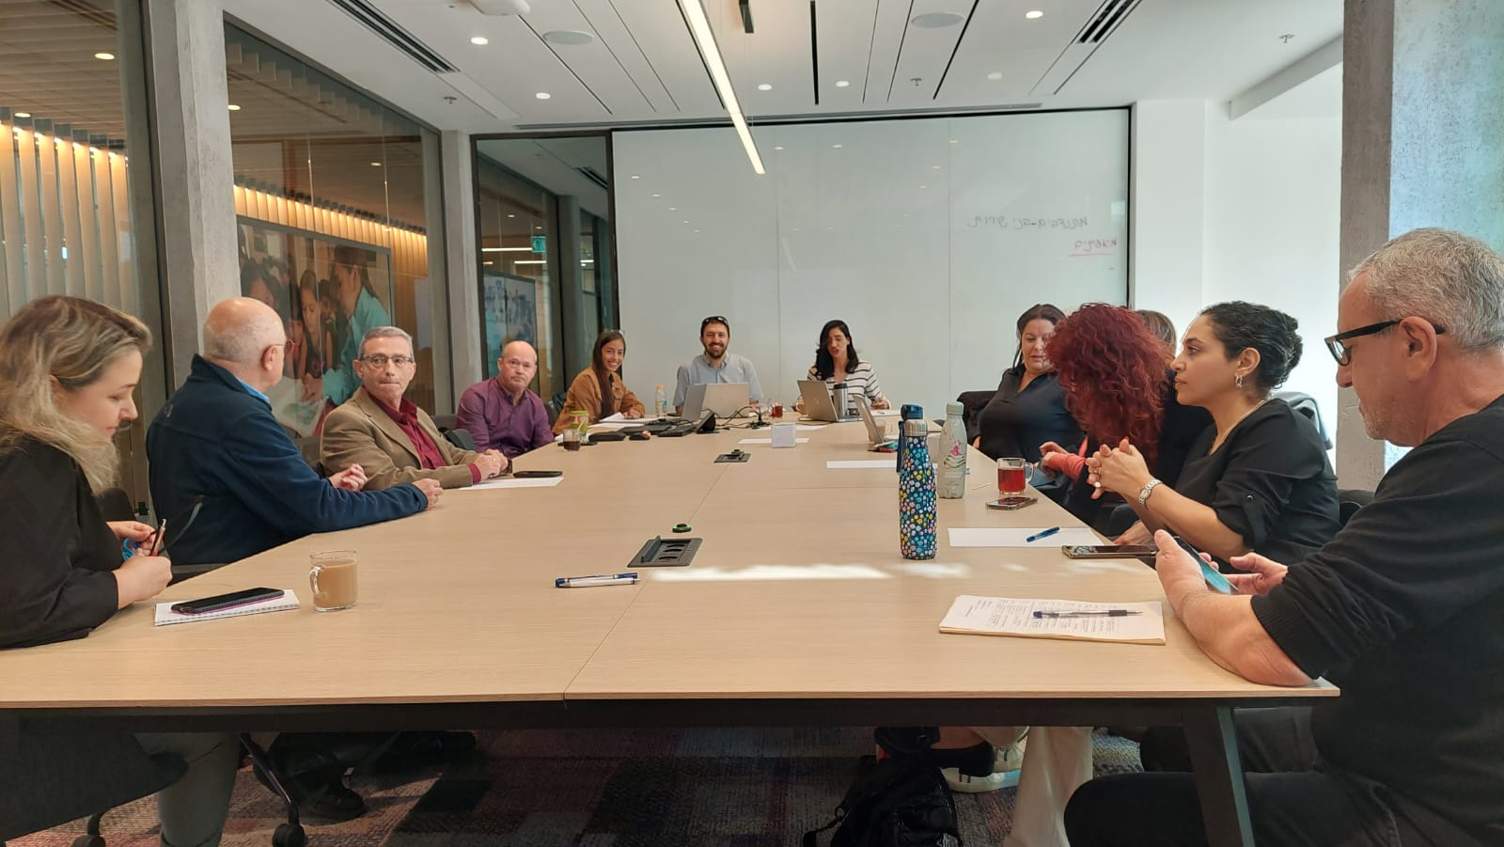
צוות מניעת הדרדרות מטרות
לקדם יישום והתאמות של התפיסה במערכות השונות תוך יצירת ממשקי עבודה
ושיתופי פעולה בין מערכתיים בנושאי הליבה למניעת התדרדרות
לייצר תפיסה רב מערכתית משותפת לשימור תפקוד ומניעת הדרדרות
לפעול לפיתוח כלי מדידה
ותמריצים שיובילו למניעת
הדרדרות
להוביל יחד שינוי במדיניות, במערכות ובמנגנון לטובת מניעת הדרדרות והזדקנות מיטבית
Notes:
אביעד: התמונה של דיגיטל, יש תמונות טובות מהצוות הזה

Slide 11


מניעת הדרדרות הצוות
מלוות התהליך:
מובילי צוות מדדים:
מנהל.ות הצוות:
הרכב הצוות:
הדס ברזילי, הג'וינט
ד"ר רות מייטליס- משרד הרווחה
אסנת שמיר - משרד הבריאות
גלעד הדס- הג'וינט
ד"ר זוריאן רדומיסלסקי- קופ"ח מכבי
ישי קום- קופ"ח מאוחדת
ד"ר שי בריל- קופ"ח כללית
יו"ר אקדמי: פרופ' רביע ח'לאילה– סגן נשיא מכללת צפת
נטלי גבאי - מנהלת אגף סיעוד, הביטוח הלאומי
25 משתתפים ממגוון גופים: משרד הרווחה
משרד הבריאות הביטוח הלאומי
כל קופות החולים-כללית, מכבי, מאוחדת ולאומית
עיריית תל אביב
עיריית ירושלים
הג'וינט
ד"ר רויטל גרוס-נבו - מנהלת המחלקה לשירותי קהילה
אגף גריאטריה, משרד הבריאות
רכז הפורום:
חיים פרג, משרד הרווחה והביטחון החברתי
אביעד יצחקי -
ראש אגף תכנון מדיניות הזדקנות האוכלוסייה, משרד הרווחה והביטחון החברתי

Slide 12


צוות מניעת הדרדרות מעיקרי הפעילות
תוקפה ודוייקה תפיסה רב מערכתית משותפת לשימור תפקוד ומניעת הדרדרות
כנגזרת של התפיסה הרב מערכתית המשותפת, הוגדרו מיקודי הפעולה:
הרחבת סל השירותים בחוק סיעוד וצביעת חלק מהגמלה לטובת שירותים מותאמים אישית לקידום תפקוד, משמעות, בריאות וחוסן כלכלי ואישי (ופחות כסף ביד)
1
התוצר המצופה: לייצר מודל הפעלה בין ארגוני יישומי המגדיר סל שירותים רחב ומגוון לדחיקת תלות ושינוי שיטת ומנגנון ההפעלה- כבסיס ליישום והרחבה.
פיתוח מדדי תוצאה לפרט ולמערכת למדידת השינוי הרצוי (הגברת התפקוד והקטנת ההידרדרות התפקודית) והסכמה על מדדי מניעה במערכות השונות (כדוגמת שבריריות)
2

Slide 13

תפיסה רב מערכתית לשימור תפקוד ומניעת הדרדרות
השינוי הרצוי וקהל היעד הבעיה שנרצה לפתור
מדדי תוצאה ברמת הפרט
איך נראית הצלחה ברמת האדם
יצירת השינוי
מנופי שינוי, סוכני הובלת שינוי
קידום מודעות ורגולציה תומכת
מדדי תפקוד פיזי יציאה למרחב הציבורי
פעילות גופנית סדירה
היעזרות באמצעים תומכים
סביבה ביתית מותאמת
הביטוח הלאומי
בני משפחה
הכשרות אנשי מקצוע ומטפלים
אל מול המערכת
המטפלות
האטת קצב ההידרדרות ושמירת תפקוד לאורך זמן בקרב אוכלוסיית סיעוד 0-2
מדדי תפקוד קוגניטיבי
למידה לאורך החיים
עיסוק יצרני משמעותי
אוריינות דיגיטלית ושימוש בדיגיטל
חברות סיעוד
שיתוף מידע בין המערכות
קופות חולים
פרקטיקות מיטביות
מסגרות קהילתיות מתנ"ס, בתי תפילה..
מדדי תפקוד חברתי
השתתפות חברתית
קיום רשת תמיכה פונקציונאלית
שייכות למקום הגאוגרפי
הנגשת הפעילויות
אל מול פרט
שירותים חברתיים
משרדי הממשלה הרלוונטיים
קידום מודעות והנעה לפעולה
Notes:
לבקש הערות לדיוקים ותוספות.
למשל להגדיר מי זה אפס בקהל היעד.
**לציין שתהליך גיבוש התפיסה היא בתהליך בנייה מתמשך- לדיוקים ובעיקר לתוספות

Slide 14




מעיקרי פעילות הפורום בעת החירום
במהלך מלחמת "חרבות ברזל" השולחן המשותף של הפורום סייע בהתמודדות עם אתגרי החירום באמצעות:
הצפת חסמים מערכתיים
למציאת פתרונות רוחב לסוגיות
טיפול שונות בזקנים בחירום.
מתן סקירות משותפות על העשייה בשטח וקידום שיתופי פעולה בין
ארגוניים ברמה הארצית והמקומית.
סינכרון בין הגורמים הממשלתיים והציבוריים העוסקים בטיפול בזקנים בחירום.
הנושאים המרכזיים אשר קודמו בפורום כמענה לחירום:
טיפול מערכתי באוכלוסיות המפונים למלונות
קידום מיפוי אוכלוסיית הזקנים במלונות. הסדרת העברת מידע בין ארגונים בעזרת
אפליקציית "ביחד". תכלול שיתופי פעולה במלונות לשימור תפקוד, דחיקת תלות והפעלות להגברת שייכות ומשמעות.
טיפול באוכלוסיית זקנים בסיכון בקהילה
טיפול במרותקי בית, זקנים בעוני, בודדים. היערכות לפינוי מואץ של אוכלוסייה למקרה של הסלמה בצפון. פיתוח מענים משולבים למרותקי בית ע"י הקופות הרווחה והביטוח לאומי.
Notes:
להזכיר את

Slide 15
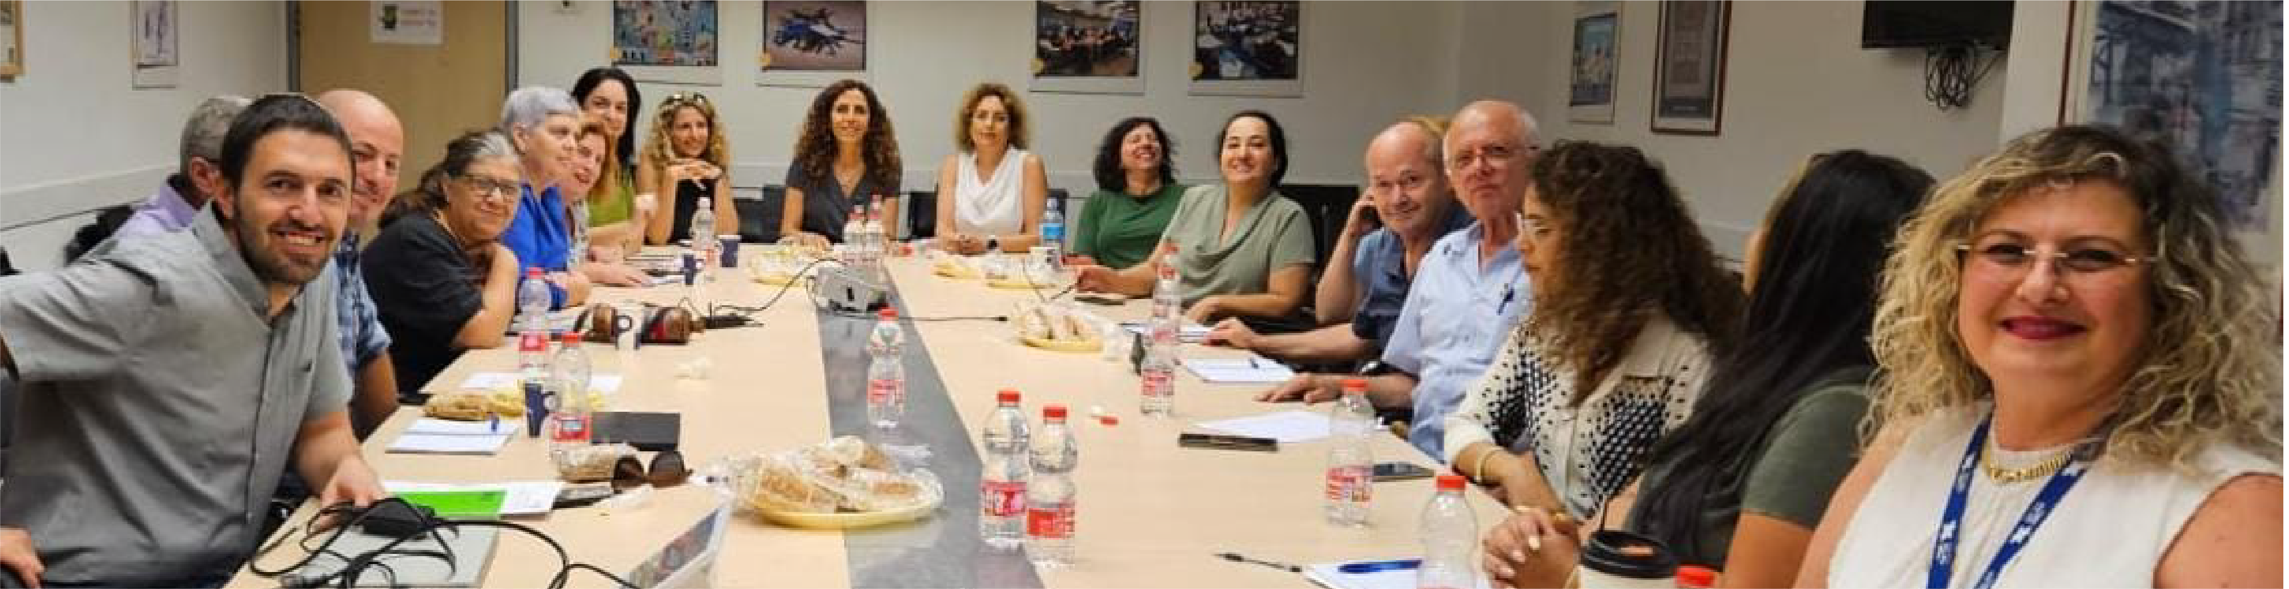

במסגרת זו צוותי הפעולה של הפורום יהיו שותפים ומעורבים בתכנון וגיבוש:
פורום ברק בגישה
צופה פני עתיד
תמונת מצב, אתגרים והמלצות
תכנית אסטרטגית משותפת
ניירות מדיניות משותפים על נושאי מפתח
תכנית עבודה רב שנתית משותפת
הובלת מהלכים רב מערכתיים למענה לאתגרים
חיבור בין המערכות שמביא לשיפור המענה והשירותים לאזרח
הפורום כתשתית אסטרטגית לעבודה רב מערכתית שתוביל להיערכות משותפת להזדקנות מיטבית של האוכלוסייה בישראל

Slide 16


תודה רבה על ה:
Notes:
יריב לפעמים שואל אותי איך העסק הזה מצליח?, מדובר באנשים הכי עסוקים שיש ובתקופה הכי עמוסה, אומרים שאם תרצה שמשימה תתבצע תיתן אותה להאדם הכי עסוק בחדר

